Slide 1

主题词汇 · Hobbies
Hobbies
看词卡 · 翻牌配对 · 闯关记单词
▶ 打开词卡台

Slide 2
Lead-in · 导入
What's your hobby?
聊一聊
用英语问问同桌:What's your <b>hobby</b>? 你会用英语说出自己的爱好吗?
今天学
一组<b>兴趣爱好</b>类单词:hobby / swim / dance / paint / collect / music / travel / photo。
怎么记
不死背——<b>看词卡(音形义)→ 翻牌配对 → 闯关</b>,在玩中记牢。
主题词汇 Hobbies · 译林版英语
P.2

Slide 3
Word List · 词表
本课 8 个单词
单词 | 音标 | 中文 | 单词 | 音标 | 中文
hobby | /ˈhɒbi/ | 爱好 | collect | /kəˈlekt/ | 收集
swim | /swɪm/ | 游泳 | music | /ˈmjuːzɪk/ | 音乐
dance | /dɑːns/ | 跳舞 | travel | /ˈtrævl/ | 旅行
paint | /peɪnt/ | 绘画 | photo | /ˈfəʊtəʊ/ | 照片
在词卡台点单词或🔊即用英语朗读,跟读两遍记得更牢。
主题词汇 Hobbies · 译林版英语
P.3

Slide 4
How · 记词法
怎样把单词记牢
音形结合
联想记忆
例句记忆
配对游戏
先听发音、跟读,再看拼写
swim→想象游泳的动作/画面
把词放进句子:Music makes me happy
英文中文翻牌配对,反复强化
主题词汇 Hobbies · 译林版英语
P.4

Slide 5
演示 · 学词卡
音形义一张卡看全
点卡朗读
hobby /ˈhɒbi/ 爱好
大词卡给出单词、音标、中文、例句,点卡或🔊朗读。
逐词过
◀▶ 切换 8 个词,跟读、说中文。
看例句
在例句里理解词的用法。
▶ 词卡台 · 学词卡
主题词汇 Hobbies · 译林版英语
P.5

Slide 6
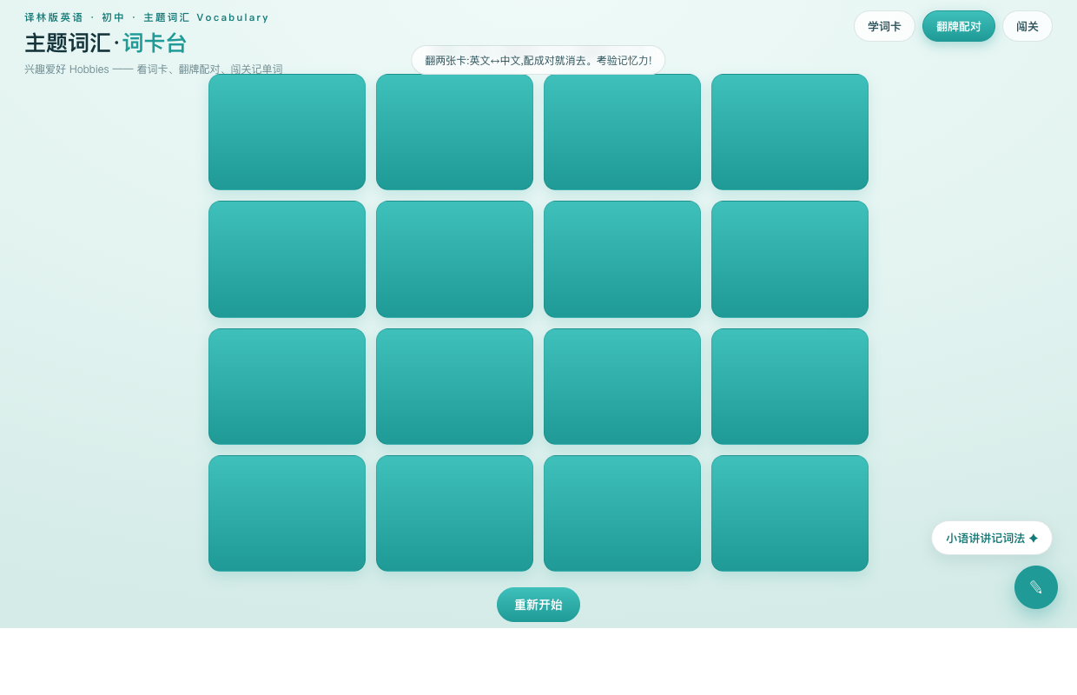
演示 · 翻牌配对
英文中文,配成对
翻两张
英文 ↔ 中文 记忆配对
翻开两张卡:一英一中。
配成对
英文与中文对上就消去并保留。
记得牢
全部配对过关,反复几次就记住。
▶ 词卡台 · 翻牌配对
主题词汇 Hobbies · 译林版英语
P.6

Slide 7
Summary · 板书
主题词汇 · Hobbies
hobby 爱好 · swim 游泳 · dance 跳舞 · paint 绘画
collect 收集 · music 音乐 · travel 旅行 · photo 照片
记词法:音形结合 + 联想 + 例句 + 翻牌配对
▶ 词卡台 · 闯关检测
主题词汇 Hobbies · 译林版英语
P.7

Slide 8
Homework · 作业
记得住,用得出
必做
听读并默写 8 个单词(英文+中文),各写一个含该词的短语或句子。
实践
用 3-4 个本课词介绍你的爱好(My hobby is… / I like…)。
挑战
再找 5 个爱好类词做成自己的词卡,下节课领读分享。
主题词汇 Hobbies · 译林版英语
P.8

Slide 9
What's your hobby?
看词卡 · 翻牌配对 · 在玩中记单词
主题词汇 Hobbies · 译林版英语
P.9

